Slide 1
Методе и методологија у физичкој хемији животне средине
Др Алексaндра Павићевић

Slide 2
Улога физичке хемије у испитивању животне средине
Испитивања у вези са животном средином се баве сумарно друштвеним, економским, биолошким, физичким и хемијским утицајима на нашу околину, као и међусобним повезаностима ових аспеката са нашом околином.
Физичка хемија животне средине се бави испитивањем порекла, преноса, реакција, ефеката и судбина хемијских врста у животној средини.
“The world has achieved brilliance without wisdom, power without conscience. Ours is a world of nuclear giants and ethical infants.”
(Omar Bradley)

Slide 3
Загађење животне средине
Загађење животне средине је последица непожељних промена у нашој околини, које имају штетно дејство на биљке, животиње и људе.
Загађивачи су супстанције које испољавају ово негативно дејство на животну средину и могу бити чврсти, течни или гасовити.
Загађивачи могу бити резултат људских делатности (антропогеног порекла) или природних појава.
Међу загађивачима разликују се разградиви (отпаци воћа, поврћа…), који се брзо распадају у биолошким процесима и слабо разградиви/неразградиви који могу остати у животној средини у неизмењеном облику по неколико деценија (нпр. ДДТ, платсика, тешки метали, нуклеарни отпад итд), које је тешко уклонити из животне средине, када се једном у њој нађу.
Загађивачи могу имати различите изворе из којих се даље преносе и шире водом и ваздухом или их људи депонују на земљу.

Slide 4
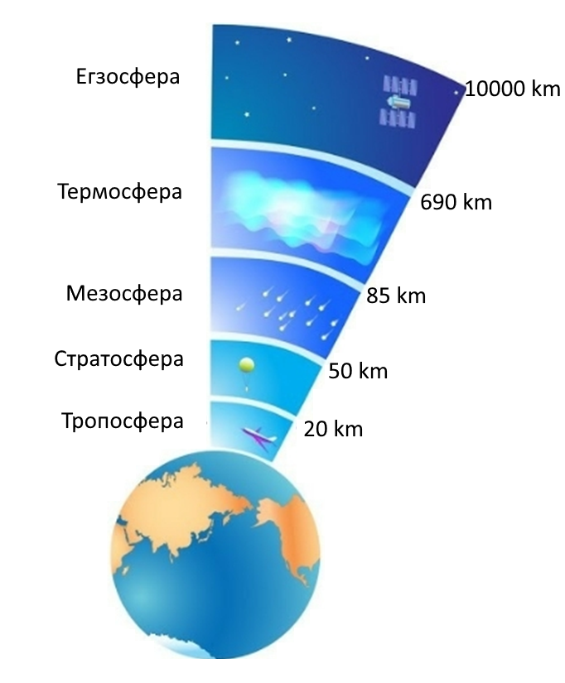
Атмосферска загађења
Ова врста загађења ја веома важна, с обзиром на то да човек према неким проценама уноси у организам 12-15 пута већу масу ваздуха у току дана, него хране. Из тог разлога, мала концентрација штетних супстанција у ваздуху, може да има далеко штетније ефекте, него иста концентрација загађивача у храни.
Земљина атмосфера није на свим деловима исте дебљине.
Постоје концентрични слојеви ваздуха и сваки има другачију густину.
Најнижи слој атмосфере је тропосфера, која се простире до око 10-20 km (различити литературни подаци) од површине мора.
Изнад тропосфере, до висине од 50 km изнад нивоа мора простире се стратосфера.

Slide 5
Атмосферска загађења
Тропосфера је турбулентна зона која садржи ваздух, доста водене паре и прашине, као и облаке. Ово је регион са јаким струјама ваздуха и јаком тенденцијом за формирање облака.
Стратосфера за разлику од тропосфере садржи азот, кисеоник, озон и веома мало водене паре.
Озон из стратосфере, који одбија 99,5 % Сунчевог УВ зрачења и спречава га да продре до површине Земље, чиме штити живи свет од штетног ефекта овог зрачења.
Атмосферско загађење су уопштено проучава као тропосферско и стратосферско.

Slide 6
Тропосферска загађења
Тропосферско загађење настаје услед присуства непожељних чврстих или гасовитих честица у ваздуху, а то су:
Гасовити загађивачи - оксиди сумпора, азота, угљеника, водоник-сулфид, угљоводоници, озон и други оксиданси. (Обратите пажњу да је озон у тропосфери штетан, за разлику од стратосферског).
Честични (чврсти) загађивачи - прашина, магла, испарења, дим и смог.
Гасовити загађивачи:
Оксиди сумпора - настају при сагоревању фосилних горива која садрже сумпор. Међу сумпорним оксидима, у највећој мери је присутан SO₂, који је отрован за биљке и животиње, а при врло ниским концентрацијама може изазвати разне респираторне болести. SO₂ се без катализатора споро оксидује до SO₃. Присуство честичне супстанције у загађеном ваздуху каталише процес оскидације SO₂:
2SO₂+ O₂→ 2SO₃
Реакција оскидације SO₂ може да се догађа и услед дејства озона или водоник-пероксида:
SO₂ + О₃→ SO₃ + O₂
SO₂ + H₂O₂ → H₂SO₄

Slide 7
Тропосферска загађења
Гасовити загађивачи:
Оксиди азота - Азот и кисеоник при нормалној температури не реагују међусобно. За њихову реакцију потребне су високе температуре, тако да различити оксиди азота настају на већим висинама при електричном пражњењу. NO₂ се оксидује до нитрата (NO₃⁻), који се испира падавинама и завршава у земљишту где служи као ђубриво. Други извор азотних оксида јесу мотори аутомобила, у којима N₂ и O₂ реагују при високим температурама. Том приликом у највећој мери настају NO и NO₂ :
N₂ + O₂ → 2NO
2NO + O₂ → 2NO₂
Производња NO₂ је бржа ако NO реагује са озоном из стратосфере:
NO + О₃→ NO₂ + O₂
NO₂ проузрокује оштећење биљака и успорава фотосинтезу, а код животиња и људи изазива иритацију плућа и респираторне болести. Штетан је за сва ткива, као и за метале и текстилна влакна.

Slide 8
Тропосферска загађења
Гасовити загађивачи:
Оксиди угљеника:
Угљен-моноксид - Један од најозбиљнијих загађивача; гас без боје и мириса, веома токсичан за жива бића због своје способности да се јако везује за хемоглобин (око 300 пута јаче од кисеоника), чиме спречава испоруку кисеоника органима и ткивима. Настаје непотпуним сагоревањем угљеника, углавном у моторима возила, или непотпуним сагоревањем разних врста горива (угаљ, дрво итд).
Угљен-диоксид - Отпушта се у атмосферу дисање, сагоревањем фосилних горива и разградњом кречњака при производњи цемента. Емитује се и при ерупцијама вулкана. Овај гас се налази само у тропосфери и чини око 0,03 запреминских % у атмосфери. Зелене биљке уклањају CO₂ из атмосфере у процесу фотосинтезе при чему се емитује кисеоник, међутим, због пустошења шума и све већег сагоревања фосилних горива, ниво CO₂ ратсе и нарушен је баланс у атмосфери. Пошто је CO₂ гас са ефектом стаклене баште, његова повећана концентрација је главни узрочник глобалног загревања.

Slide 9
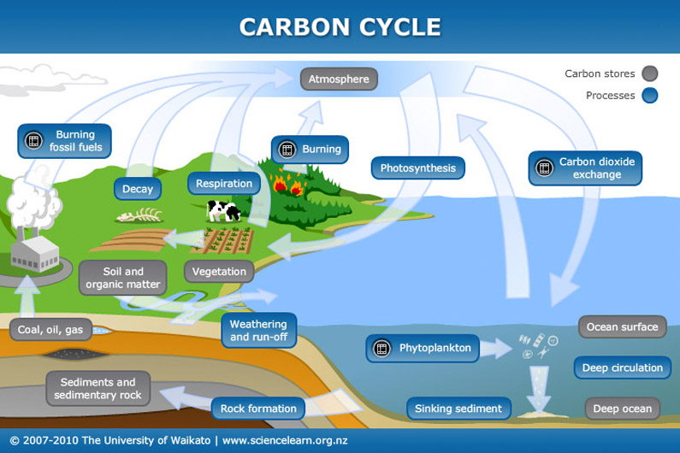
Тропосферска загађења
Гасовити загађивачи:
Оксиди угљеника:

Slide 10
Тропосферска загађења
Гасовити загађивачи:
Угљоводоници - Угљоводоници су састављени само од водоника и угљеника и настају непотпуним сагоревањем горива које се користи у аутомобилима. Угљоводоници су канцерогени, а штете и биљкама изазивајући старење, пропадање ткива, опадање листова, цветова и гранчица.

Slide 11
Тропосферска загађења
Гасовити загађивачи - киселе кише
Кишница обично има рН 5,6, због присуства Н⁺ јона који настају у реакцији између кишнице и CO₂ из атмосфере.
Када рН вредност воде у кишници падне испод 5,6, настају киселе кише.
Оксиди азота и сумпора који су по природи кисели дејством ветра заједно са чврстим честицама доспевају у атмосферу и могу да се таложе на земљи, у виду чврстих депозита, или у води, магли или снегу, као влажни депозити.
Киселe кише су последица разних људских активности којима се емитују оксиди сумпора и азота у атмосферу (нпр. сагоревањем фосилних горива). SO₂ и NO₂ након оксидације и реакције са водом граде сумпорну, односно азотну киселину, a ови процеси су каталисани присуством чврстих загађујућих честица:
2SO₂ + O₂ + H₂O → 2H₂SO₄
4NO₂ + O₂ + H₂O → 4HNO₃

Slide 12
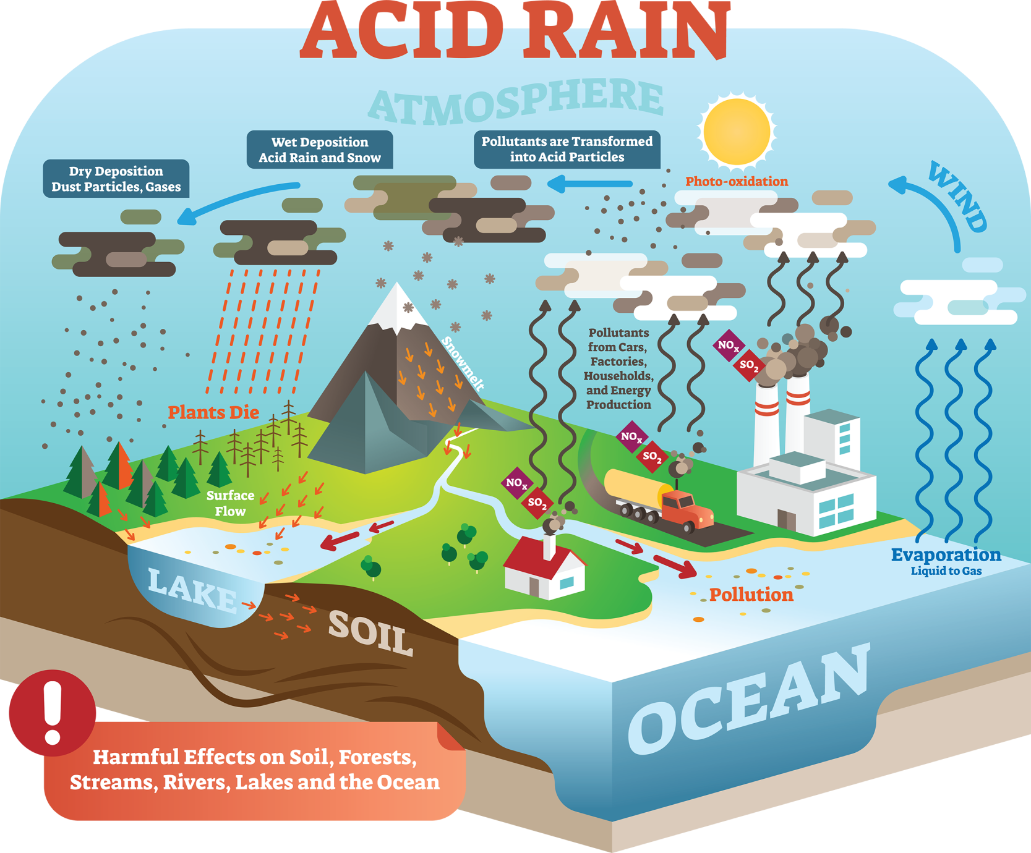
Тропосферска загађења

Slide 13
Тропосферска загађења
Гасовити загађивачи - киселе кише
Киселе кише су штетне за пољопривреду и биљке, јер растварају и испирају хранљиве материје потребне за њихов раст
Код људи и животиња изазивају респираторне болести, при чему угрожавају и водени екосистем у рекама и језерима.
Такође, проузрокују корозију металних цеви, због чега гвожђе, олово и бакар могу да доспеју у воду за пиће.
Оштећују зграде и друге структуре направљене од камена или метала - пример Таџ Махал у Индији.

Slide 14
Тропосферска загађења
Чврсти (честични) загађивачи: састоје се од сићушних чврстих честица или течних капљица у ваздуху.
То су честице које потичу од емисије гасова из возила, честице дима из ватре и пожара, честице прашине и пепела који потичу од индустрије.
Честице у атмосфери могу бити живе и неживе.
У живе честице спадају микроорганизми који су дисперговани у атмосфери, као нпр. бактерије, гљивице, буђи, алге итд.
Неживе честице се могу поделити на:
Честице дима - састоје се из чврстих или чврстих и течних честица које настају сагоревањем органске материје.
Прашина - састоји се од финих миркометарских чврстих честица и добија се при млевењу чврстих материјала. Примери - песак, фина дрвена прашина, спрашен угаљ, пепео из фабрика…

Slide 15
Тропосферска загађења
Чврсти (честични) загађивачи:
Неживе честице се могу поделити на:
Магла - настаје кондензацијом паре у ваздуху или распршивањем течности у виду спреја. Примери - хербициди и инсектициди који не доспеју на биљке, него путују ваздухом и формирају капљице магле.
Испарења - настају кондензацијом паре настале у току сублимације, дестилације, кључања и у току разних хемијских реакција. Обично органски растварачи, метали и њихови оксиди формирају честице испарења.
Утицај честичних загађивача углавном зависи од величине честица. Честице у ваздуху као што су прашина, дим, магла итд. опасне су за људско здравље. Честице веће од 5 микрона вероватно ће се задржати у носним пролазима, док честице од око 10 микрона лако улазе у плућа.
Олово је некада било главни загађивач ваздуха којег су испуштала возила. Оловни бензин је био главни извор ваздушног загађења оловом. Овај проблем је сада решен употребом безоловног бензина.

Slide 16
Тропосферска загађења
Чврсти (честични) загађивачи:
Смог - сама реч је изведена из речи smoke и fog.
Смог је најчешћи пример загађења који је присутан у градовима.
Постоје две врсте смога:
Класични - у хладној, влажној клими. Хемијски гледано то је редукујућа смеша дима, магле и SO₂ (зове се збот тога другачије редукујући смог).
Фотохемијски смог - у сунчаној, топлој, сувој клими. Главне компоненте су резултат дејства Сунчеве светлости на незасићене угљоводонике и оксиде азота које производе аутомобили и фабрике. Садржи високу концентрацију оксидујућих агенаса због чега се зове оскидујући смог.

Slide 17
Тропосферска загађења
Настанак фотохемијског смога:
При сагоревању фосилних горива, у тропосферу се емитују угљоводоници и NO. Када настане довољно висока концентрација ових загађивача, долази до ланчане реакције са Сунчевом светлошћу, при чему се NO конвертује у NO₂. NO₂ са друге стране, апсорбује енергију Сунчевог светла и деградира се до NO и кисеониковог атома:
N_{2 (g)} + O_{2 (g)} → 2NO_{(g)} (на 1483K)
2NO _{(g)} + O_{2 (g)} → 2NO_{2 (g)}
NO_{2 (g)} → NO _{(g)} + О_{(g)}
Атоми кисеоника су веома реактивни и комбинују се са О₂ дајући озон, који лако реагује са NO:
О_{2 (g)} + O _{(g)} ↔ O_{3 (g)}
NO _{(g)} + O_{3 (g)} → NO_{2 (g)} + O_{2 (g)}
И озон и NO₂ су токсични гасови и јака оскидујућа средства, која могу да реагују са несагорелим
Угљоводоницима у загађеном ваздуху дајући једињења као што су формалдехид, акролеин и
пероксилацетил нитрат (ПАН):
О + угљоводоник → RCO.+ O₂ → RCO.₃
RCO.₃ + угљоводоници → СН₂=О, кетони итд.
RCO.₃ + О₂ → RCO.₂ + О₃ RCO.₃ + NO → RCO.₂ + NО₂ RCO.₃ + NО₂ → RCO₃ NО₂ (ПАН)

Slide 18
Стратосферска загађења
Горњи део стратосфере се састоји од значајне количине озона, које штити од штетних дејстава УВ зрачења (λ=255 nm) са Сунца.
Озон настаје у првом кораку дејством УВ зрачења на О_{2,} при чему долази до хомолитичког ставрања два атома кисеоника, који даље реагују са молекулом О₂:
Озон је термодинамички нетабилан и распада се до молекулског кисеоника, тако да постоји равнотежа између озона и кисеоника.
На смањење количине озона утиче присуство разних једињења, као што су на пример хлорофлуороугљеници (CFC, од енг. chlorofluorocarbons), који су познатији и под називом фреони.
CFC су нереактивна, незапаљива, нетоксична једињења која се често користе у расхладним уређајима, при производњи пластичних пена итд.
Када доспеју у стратосферу деградирају под утицајем УВ зрачења дајући слободне радикале хлора који могу да реагују са стратосферским озоном.
О_{2 (g)} + hν → 2O _{(g)}
О _{(g)} + О_{2 (g)} → О_{3 (g)}

Slide 19
Стратосферска загађења
1980-их научници који су радили на Антарктику су уочили недостатак озона („озонску рупу“) изнад Јужног пола. Установљено је да је за настанак озонске рупе изнад Антарктика био потребан јединствент скуп услова.
У лето се догађају следеће реакције, којима се штити озон, јер Cl и ClO предоминатно реагују са NO₂ и CH₄:
(хлор нитрат)

Slide 20
Стратосферска загађења
Међутим, зими се над Јужним полом формирају облаци који се називају поларни стратосферски облаци. На површини ових облака долази до хидролизе претходно насталог хлор нитрата (реакција настанака хлор нитрата је претпоследња реакција са претходног слајда), до хипохлоритне киселине, а може и да реагује са хлороводоником дајући молекул хлора:
Када се у пролеће врати Сунчево светло изнад Антарктика, под утицајем топлоте, облаци се разлажу, и дешава се фотолиза HOCl и Cl₂ накупљених у облацима:
Настају радикали хлора који започињу поново ланчану реакцију са озоном смањујући његову концентрацију.

Slide 21
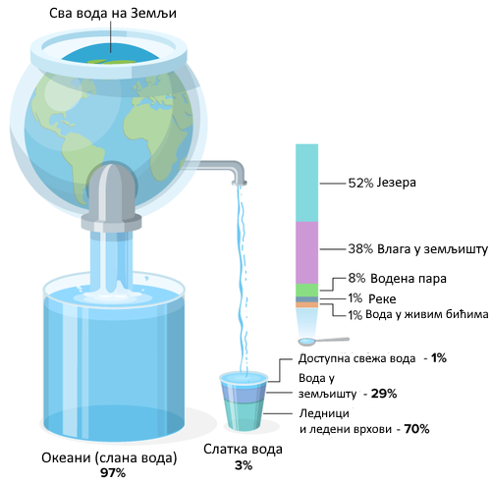
Загађење воде
Вода покрива 71 % површине Земље,
при чему је само 3 % слатка вода. Само 1 % слатке воде је доступна свежа вода.
Загађење воде потиче од људских активности и долази до површинских вода или воде у земљишту различитим путевима.
Главне загађујуће материје у води су:
Патогени
Органски отпад
Хемијски загађивачи

Slide 22
Загађење воде
Патогени - Најозбиљнији загађивачи воде су организми који су изазивачи болести. То су бактерије и други организми који улазе у воду из канализације или екскрети животиња. Бактерије које се налазе у људским екскретима су Escherichia coli и Streptococus faecalis и изазицају гастроинтестиналне болести.
Органски отпад - Органска материја као што су лишће, трава итд. Превелики раст фитопланктона, такође, може бити узрок загађења воде. С обзиром на то да је ова врста загађивача биодеградибилна, долази до пораста популације бактерија које разлажу органску материју. Својим метаболичким активностима, ове аеробне бактерије троше кисеоник растворен у води. Како је концентрација кисеоника у води ниска (10 ppm, спрам ваздуха где је концентрација кисеоника и до 200000 ppm), чак и веома мале количине органског отпада у води могу изазвати велики пад концентрације кисеоника раствореног у води. Кисеоник у воду доспева из ваздуха и при фотосинтези у току обданице коју врше водене зелене биљке, међутим ноћу те исте биљке троше кисеоник. Ако се превише органског отпада нађе у води, може се исцрпти сав кисеоник што може да доведе до смрти водених животиња. Осим тога, у таквим условима почињу да расту анаеробне бактерије, које при разлагању органског отпада генеришу токсичне супстанце.

Slide 23
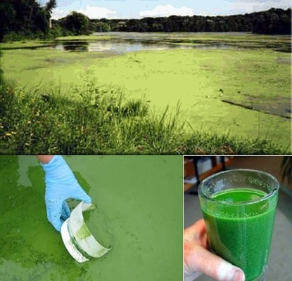
Загађење воде
Хемијски загађивачи - то су углавном неорганске материје ратсворљиве у води, као нпр. тешки метали (кадмијум, жива, никл итд). Наведени метали су опацни, јер организам не може да их излучи, па тако оштећују јетру, бубреге, централни нервни систем итд. У хемијске загађиваче спадају и киселине и њихове соли. Осим тога, органске хемикалије, такође, могу да се нађу у загађеним водама - нафта, пестициди, полихлоровани бифенили (користе се у ђубривима и детерџентима).
Већина детерџената који су у свакодневној употреби је биоразградива, међутим као и сулуачју органског отпада, бактерије које разлажу детерџенте при томе троше кисеоник, што може да доведе до помора рибе и других водених животиња. Слична је ситуација и са ђубривима, због високог садржаја фосфата, које изазивају прекомеран раст алги („цветање воде“) на површини воде чиме смањују доток кисеоника.
Истовремено, због настанка анаеробних услова, акумулирају се анаеробне бактерије и њихови токсични продукти који доводе до смрти водених организама.
Овај процес у којем вода обогаћена нутријентима подржава густу популацију биљака, која убија животње тако што их лишава кисеоника и доводи до каснијег губитка биолошке разноврсности познат је као еутрофикација.

Slide 24
Загађење земљишта
Загађење земљишта потиче од разних загађујућих супстанција, међу којима су многобројне хемикалије које се користе у разним грама индустрије и пољопривреде (хербициди, пестициди), као и бачено смеће (пластика, гуме…).
Пестициди су синтетичке токсичне хемикалије које остављају последице по средину, поготово што сталном употребом истих пестицида настају штеточине, које постају резистентне на њих.
Додатни проблем представља то што је већина пестицида неразградива и нерастворљива у води, тако да се ови отрови преносе кроз ланац исхране на друге јединке. Временом се ови токсини акумулирају у организмима људи и животиња изазивајући метаболичке и физиолошке поремећаје.
Континуирани развој нових инсектицида и хербицида изазива забринутост због њиховог дугорочног утицаја на екосистеме, наглашавајући потребу за еколошки прихватљивим алтернативама и одрживим пољопривредним праксама.

Slide 25
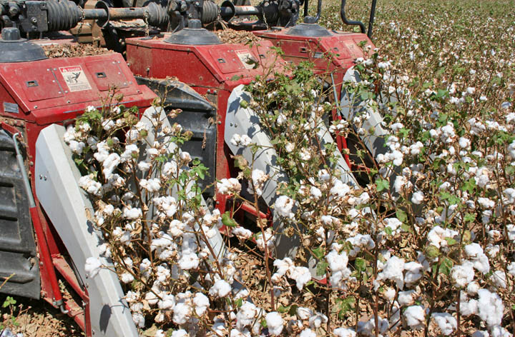
Загађење земљишта
Индустријски отпад се такође може поделити на биоразградиви и неразградиви.
Биоразградиви отпад настаје у производњи памука, текстила, папира, индустрији хране.
Небиоразградива отпад производе термоелектране (генерисање летечег пепела), фабрике гвожђа и челика (стварање шљаке из високих пећи) и производња алуминијума, цинка, бакра (генерисање муља и јаловине).
Опасни отпад, укључујући запаљиве, експлозивне и високо реактивне супстанце, производе индустрије које се баве металима, хемијама, фармацеутским производима, бојама, пестицидима и гуменим производима.
Неправилно одлагање неразградивог чврстог индустријског отпада представља озбиљну претњу по животну средину.
Иновативни приступи - летећи пепео и шљака из индустрије челика се користе у индустрији цемента. За управљање великим количинама токсичног отпада користи се контролисано спаљивање, док се мање количине могу спаљивати заједно са фабричким смећем у отвореним кантама.
Неефикасно управљање чврстим отпадом утиче на различите компоненте животне средине.

Slide 26
Загађење земљишта
Индустријски отпад се такође може поделити на биоразградиви и неразградиви.
Биоразградиви отпад настаје у производњи памука, текстила, папира, индустрији хране.
Небиоразградива отпад производе термоелектране (генерисање летечег пепела), фабрике гвожђа и челика (стварање шљаке из високих пећи) и производња алуминијума, цинка, бакра (генерисање муља и јаловине).
Опасни отпад, укључујући запаљиве, експлозивне и високо реактивне супстанце, производе индустрије које се баве металима, хемијама, фармацеутским производима, бојама, пестицидима и гуменим производима.
Неправилно одлагање неразградивог чврстог индустријског отпада представља озбиљну претњу по животну средину.
Иновативни приступи - летећи пепео и шљака из индустрије челика се користе у индустрији цемента. За управљање великим количинама токсичног отпада користи се контролисано спаљивање, док се мање количине могу спаљивати заједно са фабричким смећем у отвореним кантама.
Неефикасно управљање чврстим отпадом утиче на различите компоненте животне средине.

Slide 27
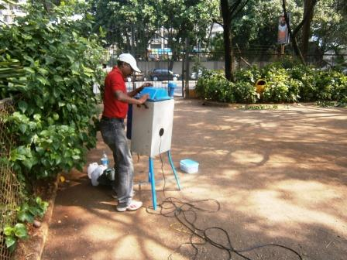
Зелена хемија и улога физичке хемије у животној средини
Зелена хемија има за циљ да смањи антропогени утицај на животну средину. Промовисање исплативе праксе која смањује потрошњу материјала, енергије и стварање отпада.
Физичка хемија животне средине се ослања на тачне методе узорковања за процену загађења ваздуха, воде и земљишта.
Коришћење ваздушних пумпи и филтера за сакупљање суспендованих честица (ПМ, од енг. Particulate Matter), гасова и испарљивих органских једињења (ВОЦ, од енг. Volatile Organic Compounds). Узоркивачи великих запремина и пасивни узоркивачи помажу у прикупљању узорака ваздуха.

Slide 28
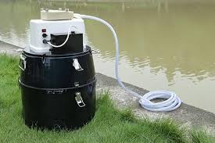
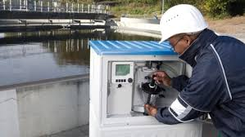
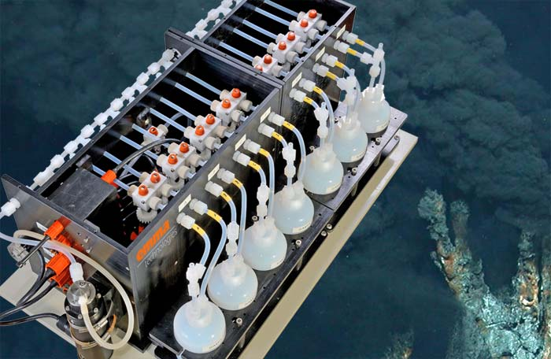
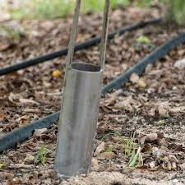
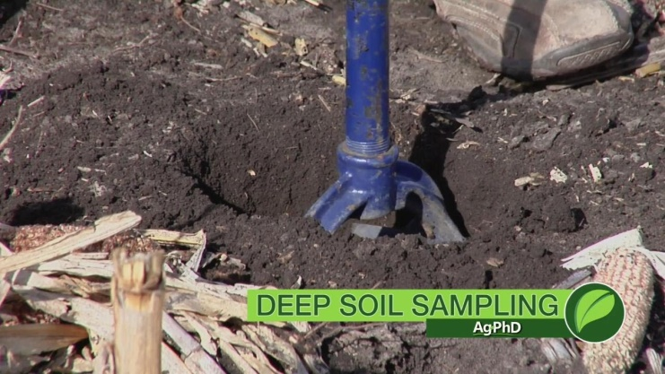
Зелена хемија и улога физичке хемије у животној средини
Узимање узорака воде - аутоматски узоркивачи и они специфични за дубинско прикупљање воде из површинских или подземних вода.
Сакупљање узорака тла укључује употребу бушилица или сонди на одређеним дубинама. Комбиновано узорковање и узорковање мреже осигуравају репрезентативне узорке у целој области.

Slide 29
Аналитичке технике у физичкој хемији животне средине
Гасна хроматографија са масеном спектрометријом (ГЦ-МС): идентификација и квантификација испарљивих органских једињења и полутаната у узорцима ваздуха, воде и земљишта.
Течна хроматографија високих перформанси (ХПЛЦ): за детекцију пестицида, органских киселина и метала у узорцима воде.
Индуктивно спрегнута масена спектрометрија плазме (ИЦП-MС) мери елементе у траговима и метале у води, земљишту и биолошким узорцима при ултра ниским концентрацијама.
Атомска апсорпциона спектроскопија (ААС): Одређује концентрације метала у узорцима животне средине.

Slide 30
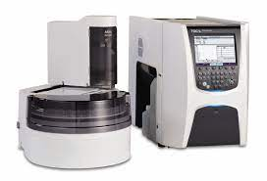
Аналитичке методе у физичкој хемији животне средине
Анализа укупног органског угљеника (ТОЦ) је метода која се користи за мерење укупне количине угљеника у органским једињењима присутним у узорку. ТОЦ даје увид у укупно органско загађење у води, земљишту, седиментима и другим узорцима из животне средине.
Ова анализа је кључна у процени квалитета водeних тела, процени ефикасности процеса пречишћавања и обезбеђивању усаглашености са еколошким прописима. ТОЦ анализа укључује оксидацију органског угљеника у угљен-диоксид и мерење резултујућег CO₂ да би се квантфиковао садржај органског угљеника у узорку.

Slide 31
Аналитичке методе у физичкој хемији животне средине
Екстракција чврсте фазе (СПЕ, oд енг. Solid Phase Extraction)
У СПЕ, стационарна фаза (сорбент или смола) везује аналит или нечистоћу кроз јаке, али реверзибилне интеракције да би поуздано и брзо издвојила аналит од интереса из сложеног узорка.
СПЕ сорбенти:
Силика:
Реверзна фаза (стационарна фаза је хидрофобна, па се екстрахују хидрофобна једињења - C18, C8, цијано, фенил)
Нормална фаза (силицијум, диол, NH₂)
Јонска измена
Угљенични и полимерни сорбенти са различитим функционалним групама
СПЕ се користе за следеће анализе:
Фармацеутска једињења и метаболити у биолошким течностима
Откривање злоупотребе лекова (из биолошких течности)
Загађујуће супстанце у животној средини у пијаћим и отпадним водама
Пестициди, антибиотици или микотоксини у прехрамбеним/пољопривредним производима

Slide 32
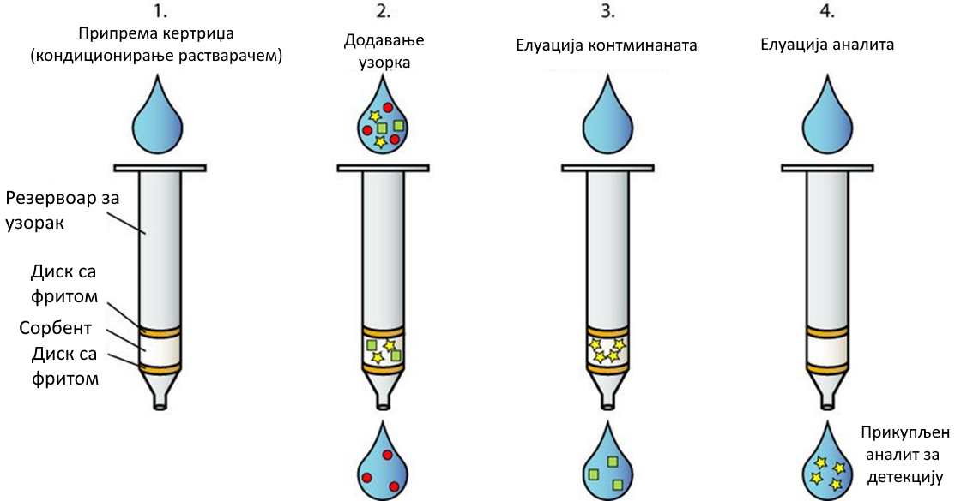
Аналитичке методе у физичкој хемији животне средине
Оптимална СПЕ метода зависи од структуре аналита, раствараљивости и поларности.

Slide 33
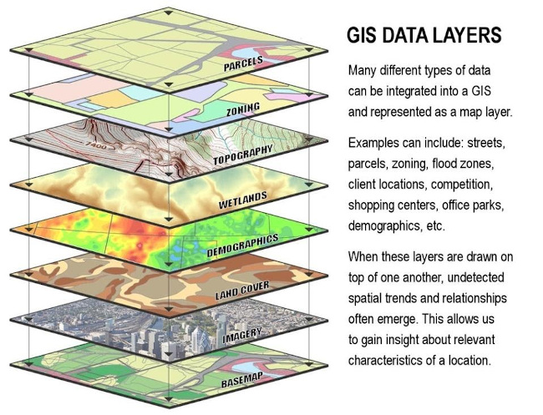
Мониторинг животне средине
Континуирана мерења коришћењем автоматизованих сензора или периодично узорковање процењују промене у параметрима животне средине током времена.
Поставка експеримента обезбеђује поуздане резултате узимајући у обзир променљиве, контролне узорке и експерименталне параметре.
Контрола квалитета је од суштинског значаја за тачност и поузданост.
Калибрација, стандардизација и лабораторијске праксе обезбеђују интегритет података и смањују грешке.
Статистичке технике као што су регресиона анализа, АНОВА (Analysis of Variance) и ГИС (Geographic Information System) помажу у тумачењу и разумевању сложених података о животној средини и њиховој географској распрострањености.

Slide 34
У чему се састоје изазови?
1
2
3
4
Разноврсност загађујућих супстанција, њихова детекција и интеракције
Нове методе, просторне разлике
Ремедијација
Сви изазови науке о материјалима

Slide 35
Научни метод
1
Опсервација
2
Хипотеза
3
Истраживање
4
Резултат

Slide 36
Свебухватна анализа стања у животној средини, мониторинг, формулисање фундаменталних процеса и давање предлога за иновативна решења почива управо на вама.

